Slide 1
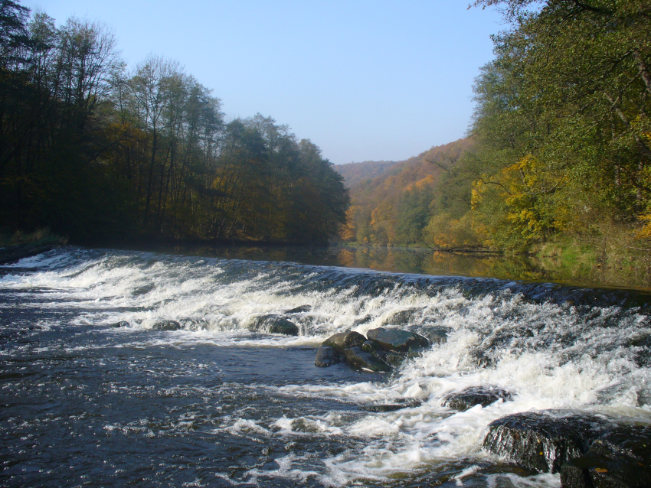
Krajinná ekologie
26. 3. 2013
Úterý 12 – 12.50; Z5
Úterý 19 – 19.50; Z3
Ondřej Kinc
kinc@mail.muni.cz

Slide 2
Co dnes budeme dělat…
Moje krajina – 6 prezentací
Organizační pokyny
Seminární práce – konzultace
Poznávačka dřevin – harmonogram, ukázka
Harmonogram cvičení

Slide 3
Seminární práce
Seminární práce: body 1 – 2
26. 3. 2013; cca půlnoc
Do cca týdne – okomentovanou práci vložím zpět do odevzdávárny k předmětu
Body 3 – 6: 7. 5. 2013

Slide 4
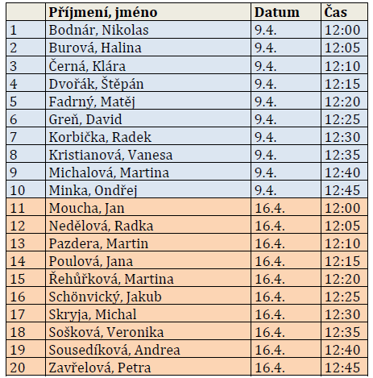
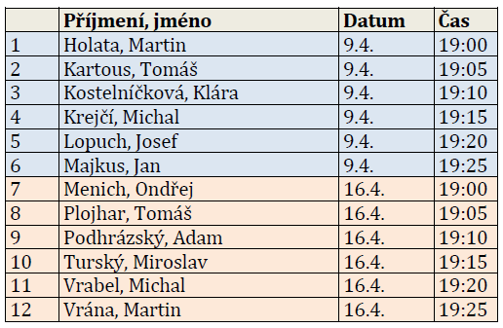
Poznávačka dřevin - harmonogram

Slide 5
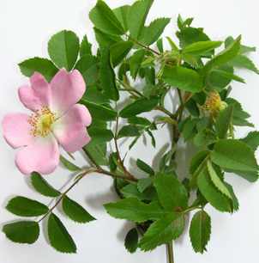
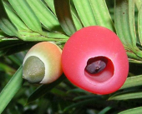
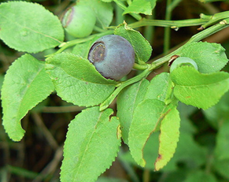
Poznávačka dřevin - ukázka
Co znát:
Celý název
Stručné info o druhu (stanoviště, nároky na živiny a vodu, případně nějakou zajímavost ☺)

Slide 6
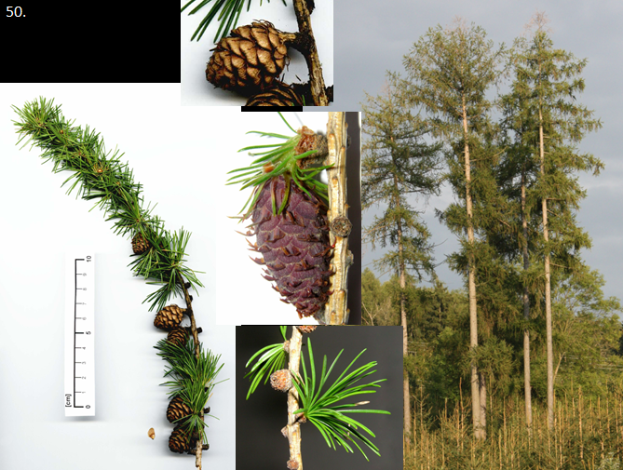

Slide 7
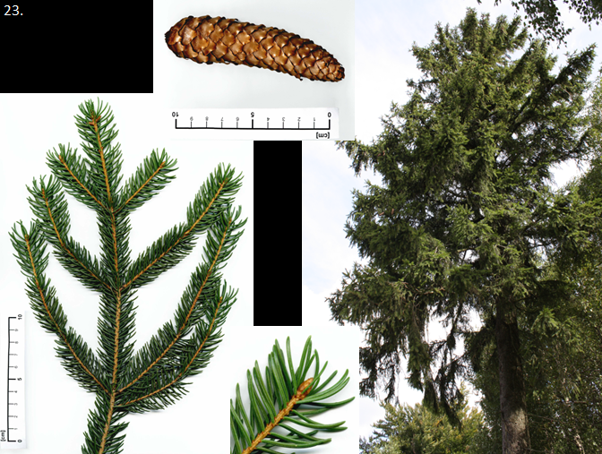

Slide 8
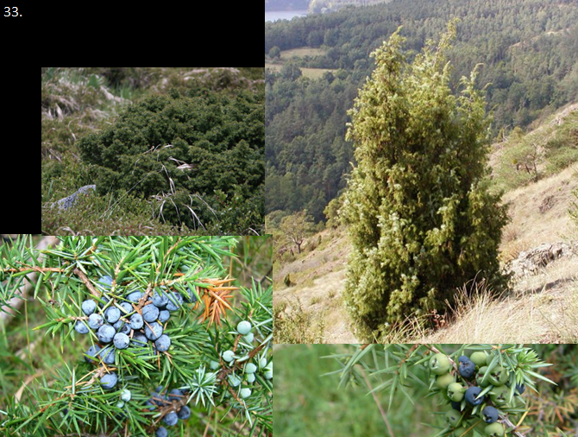

Slide 9
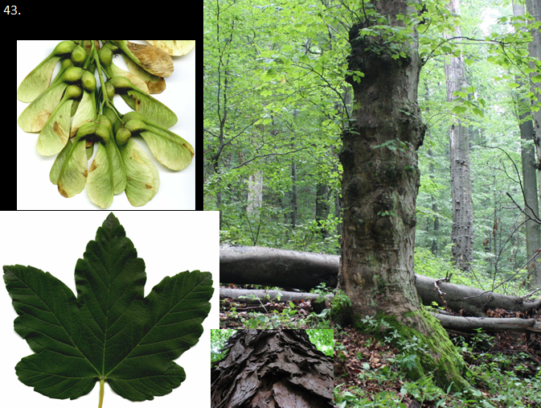

Slide 10
26. 3. 2013 Moje krajina, poznávání dřevin
2. 4. 2013 VOLNO
9. 4. 2013 Poznávačka dřevin I část (viz. rozpis)
16. 4. 2013 Poznávačka dřevin II část (viz. rozpis)
23. 4. 2013 Moje krajina – zbytek prezentací (8 prezentací ve 12 hod, 4 v 19 hod )
30. 4. 2013 Exkurze
7. 5. 2013 VOLNO
14. 5. 2013 terénní cvičení
21. 5. 2013 terénní cvičení

